Slide 1

자동제어 시스템
RPM 센서
반도체 전자과 2학년 B반 3조
Member :김태중,송건영,임종권,조현민,
김온유,이다정,전영욱

Slide 2
Contents
1. RPM 센서의 정의
2. 소방펌프와 RPM의 관계
3. 비속도
4. RPM센서의 종류와 원리

Slide 3
1. RPM 센서의 정의
1/4
RPM
:회전하면서 일하는 장치의 1분동안의 회전수를 말한다.
일반적으로 회전속도를 ‘회전수’ 라고도 부른다.
RPM센서
:RPM을 측정하는 센서
:회전하면서 일을 하는 장치의 1분동RPM
RPM
:회전하면서 일을 하는 장치의 1분동안 회전수를
말한다.
일반적으로 회전속도를 ‘회전수
일반적으로 회전속도를 ‘회전수’ 라고도 부른다.

Slide 4
2. 소방펌프와 RPM의 관계
2/4
소방펌프와 회전수의 관계는 회전수가 정해지면 전양정
과 유량이 앞에서 결정되었으므로 비속도가 정해져 펌
프의 특성이 결정된다. 회전수는 펌프의 비속도와 케비
테이션 뿐만아니라 효율에도 영향을 끼친다.

Slide 5

3. 비속도
3/4
:비속도는 특유속도 또는 비교회전도 라고도 하며, 하나의 펌프 또는 송풍기의 회전차를 형상과 운전상태를 상사하게 유지하면서 그 크기를 바꾸어 단위 송출량에서 단위 양정을 내게 할 때 그 회전차에 주어야 할 회전수.
비속도는 어떤 펌프의 최고효율 점에서의 수치에 의해 계산하는 값으로 한다. 또 양흡입 펌프의 경우에 토출량을 1/2, 즉 한쪽 흡입관의 유량만으로 계산해야 한다.
→
•n = 펌프 회전수 rpm •Q = 토출량 ㎥/min •H = 전양정 m

Slide 6
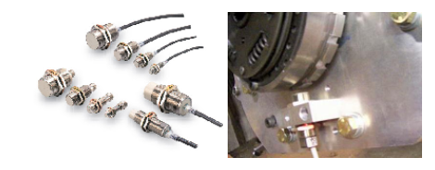
4. RPM센서의 종류와 원리
4/4
1. 근접센서(Proximity Sensor)
: 물리적인 접촉없이 전자계의 힘을 이용, 물체의 존재 여부, 통과, 연속흐름, 적체 등의 감지 및 위치제어에 이용하는 센서.
근접센서의 종류
: 고주파 발진형, 정전 용량형, 자기형, 광전형, 초음파형 등 으로 분류할 수 있다.
근접센서의 특징
: 검출물체의 재질과 크기에 따라 검출거리가 변한다.
근접센서의 선정시 유의할 점
: 검출물체의 재질, 크기, 그리고 취부조건에 유의해야 한다.

Slide 7
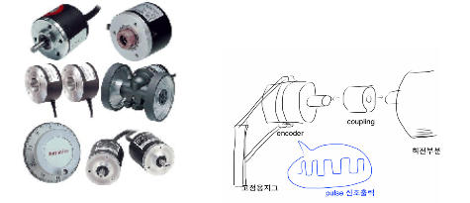
4. RPM센서의 종류와 원리
2. 엔코더(Rotary Encoder)방식
4/4
:모터같은 회전하는 물체의 도는 방향과 속도를 검출해내는 목적으로 쓰는것 으로 회전축을 돌릴 때 좌 우 를 판별할 수 있는 2개의 펄스 신호가 속도에 비례해서 나오는 것.

Slide 8
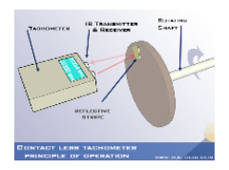
4. RPM센서의 종류와 원리
3. 비접촉식 레이저 선
4/4
회회전물체에 반사 테이프를 붙이고 테이프에 레이저를 쏘아
반사테이프에 반사된 레이져로 회전수를 카운트 함.

Slide 9
THANK YOU

